Slide 1
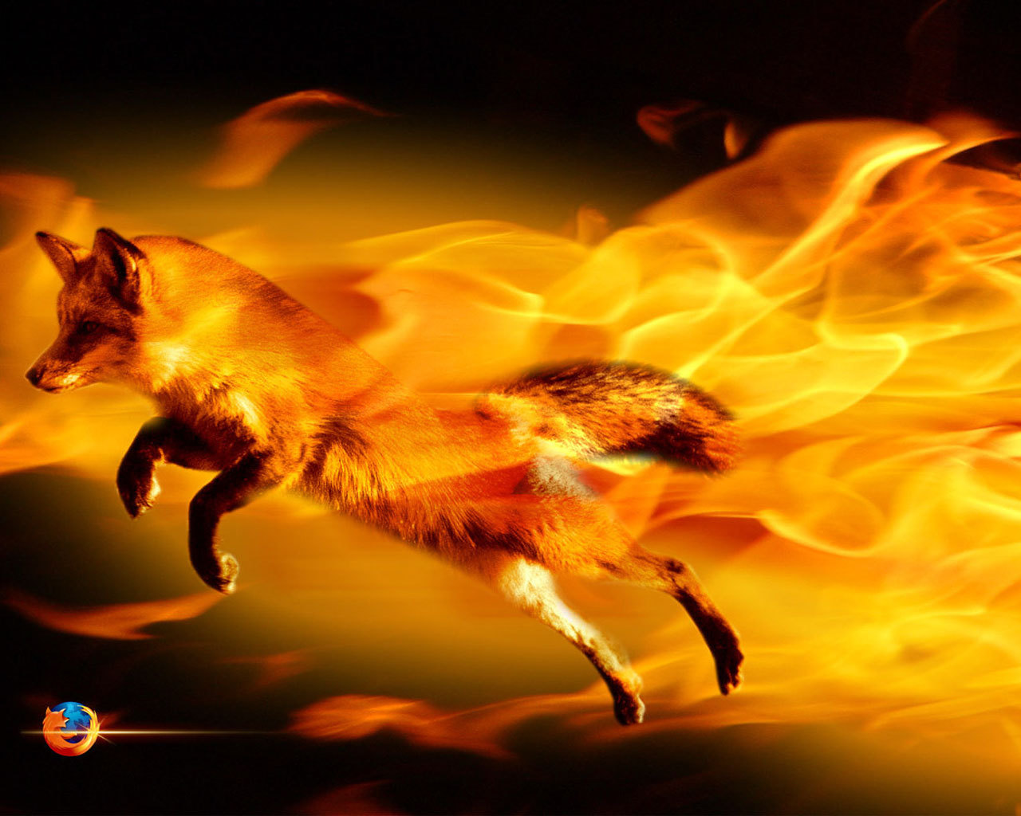
A mi hősünk Te vagy!
Mozilla
Szalai „KAMI” Kálmán
Mozilla Reps
kami911@gmail.com

Slide 2

Irányelvek
Nyíltság
Nyílt szabványok, nyílt forráskód
Innováció
Előremutató megoldások, kísérleti projektek
Lehetőség
Mindenki részt vehet munkánkban
Mozilla kiáltvány
  https://www.mozilla.org/about/manifesto.hu.html

Slide 3
A Mozilla több, mint csak a Firefox
Alapítvány
Közösség
  Fejlesztők
  Biztonsági szakemberek
  Tervezők
  Tesztelők
  Dokumentáció készítők
  Kiegészítő fejlesztők
  Kiegészítő jóváhagyók
  WebApp fejlesztők
  WebApp jóváhagyók
  Honosítók
  Népszerűsítők
  Felhasználók
Szabad szoftverek
  Firefox
  Firefox for Android
  Firefox OS
  Thunderbird
  Bugzilla
  SeaMonkey
  Lightning
  Marketplace
  Firebug

Slide 4
A Mozilla több, mint csak a Firefox
Fejlesztői közösség
  Developer Network
  Dokumentáció
  WebFWD
  WebMaker
Kísérleti labor
  Jetpack: Add-ons Builder, SDK
  Chromeless Browser
  Open Badges
  Gaming
  Test Pilot
  ACE ← SkyWriter ← Bespin
  Browser ID → Persona
  PDF.js
Eszközök
  Publikus repository-k
  QMO
  Mozilla Support (SuMo)
  Crash stats
  Graphs
  Air Mozilla
  Wiki
  Blogok / Planet
  Drumbeat
  Emscripten
  ASM.js

Slide 5
Hogyan segíthetsz?
Fordítás
  Dokumentáció (Mozilla Support – SuMo)
  Firefox kiterjesztések
Népszerűsítés
  Cikkek írása
  Prezentációk tartása
  Részvétel eseményeken, szervezés
Mobilizer program
Tesztelés
Hibajelentés
Adminisztratív feladatok
Firefox Market jóváhagyók
WebMaker oktatás kicsiknek
Grafikai munkák
Bármi, ami jó ötletlen tűnik

Slide 6
Így is segíthetsz
Firefox használata és hasznos hibajelentések készítése:
http://bug.openscope.org/browse/MOZILLA (magyar)
https://bugzilla.mozilla.org/ (Mozilla termékek)
Részvétel a szoftverek tesztelésében
  Firefox for Android
  http://itcafe.hu/hir/firefox_android_magyar_beta.html
Firefox OS alkalmazásfejlesztés
http://itcafe.hu/hir/firefox_os_app_verseny.html

Slide 7
Firefox
Asztali böngészőkliens
Gyors, testreszabható és takarékos
  MemShrink projekt
  JavaScript fejlesztések
Gecko böngészőmotor, a nyílt web elkötelezett támogatója
Újra a trónon?
  http://itcafe.hu/hir/firefox_toms_hardware_teszt.html
Biztonságos szinkronizálás: könyvjelzők, űrlapadatok, jelszavak, beállítások, kiterjesztések, lapok, előzmények (Sync)
Firefox OS webappok futtatása
6 hetente új kiadás, ESR („vállalati”) verzió: 42 hetes kiadási ciklusokkal
Segíthetsz: fejlesztés, kiterjesztés fordítás, népszerűsítés, tesztelés

Slide 8
Firefox for Android
Alapoktól újraírt verzió (Natív UI Fennec)
Nagyobb sebesség, jobb működés
Testreszabhatóság
A következő verzió (augusztus eleje) → Magyar nyelven is
ARMv6 és ARMv7 támogatás
Gecko böngészőmotor
Szinkronizálás az asztali Firefoxszal (Sync)
Firefox OS webappok futtatása
6 hetente új kiadás
Segíthetsz: fejlesztés, kiterjesztés fordítás, népszerűsítés, tesztelés

Slide 9
Firefox OS és Firefox Marketplace
Telefon Open Web alapokon
  HTML5, CSS3, JavaScript
  WebGL, Cairo, SKIA
  WebAPI – hardverelemek elérése a böngészőből
  (telefon, SMS, vibra, orientáció, GSM, lokáció, fizetés, érzékelők, ...)
Firefox Marketplace – https://marketplace.firefox.com/
  Open Web-ből felépített alkalmazások
  Firefox OS, mobil Firefox, Firefox és más böngészők
Nyitott ökoszisztéma
Segíthetsz: fejlesztés, webapp készítés, népszerűsítés, tesztelés, fordítás, webapp jóváhagyás, mobilizer csapat

Slide 10
Thunderbird és Lightning
Asztali levelezőkliens
Könnyen kezelhető és hatékony
Gecko böngészőmotor → Firefoxszal megegyező alaprendszer újdonságok
A Mozilla nem vesz részt már a fejlesztésben, csak a jó körülményeket biztosítja
42 hetes (Mozilla által koordinált) kiadási ciklusokkal
Lightning: naptárkiterjesztés a levelezőprogramhoz
Segíthetsz: fejlesztés, kiterjesztés fordítás, népszerűsítés, tesztelés

Slide 11
SeaMonkey
Asztali böngészőprogram, levelezőkliens és weboldalkészítő alkalmazás, amolyan svájci bicska
Sok funkciót nyújt
Gecko böngészőmotor → Firefoxszal megegyező alaprendszer újdonságok
A Mozilla nem vesz részt már a fejlesztésben, csak a jó körülményeket biztosítja
6 hetes (közösségi) kiadási ciklusokkal
Segíthetsz: fordítás, népszerűsítés, tesztelés

Slide 12
BrowserID → Persona
Azonosítás hitelesített emailcím segítségével és jelszóval
BrowserID-t támogató webhelyen belépés: emailcímmel
Előnyök
  Egyszerű használat
  Biztonság (emailcím azonosítása, digitális aláírás és nyilvános kulcsú titkosítás)
  Böngészőfüggetlen
  Decentralizált
  Adatvédelem (nincs felhasználókövetés)
Segíthetsz: népszerűsítés

Slide 13
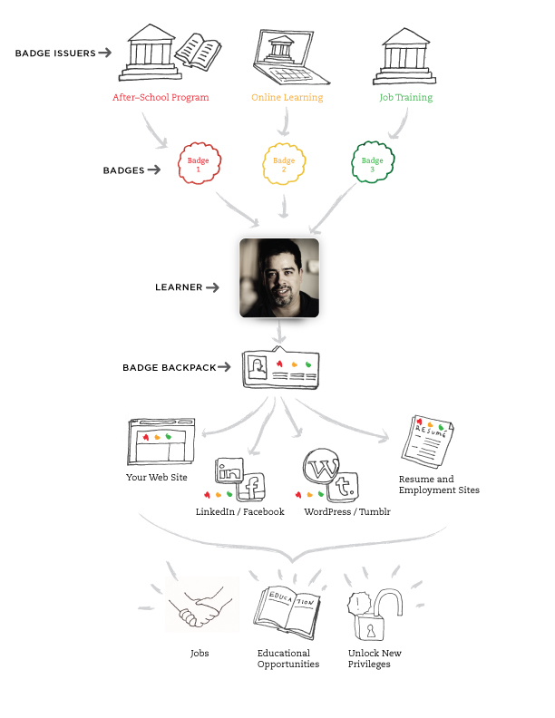
Open Badges
Jelvénygyűjtési rendszer
BrowserID alapú megoldás
Kiszolgáló infrastruktúra
Open Badges felépítése:
  Jelvény kiállítók
  Hitelesített jelvények
  Tanuló
  Jelvény hátizsák
  Megjelenítő helyek
Segíthetsz: népszerűsítés

Slide 14
Firefox Webfejlesztő eszközök
Page Inspector
Web Console
Style Editor
JavaScript Debugger
JavaScript Profiler
Network Monitor
Remote Debugging
Scratchpad
Responsive Design View
Developer Toolbar
Error Console
3D View
Firefox OS Simulator
Külső kiterjesztések
  Firebug
  DOM Inspector
  Web Developer
  WebMaker (az új generációnak)

Slide 15
WebFWD
Van egy jó ötleted? Valósítsd meg a Mozillával!
Mentorálási program
  Konzultáció a Mozilla kulcsembereivel
  Workshopok a fejlesztéshez szükséges témákban
  Mozilla technikai eszközök és infrastruktúra használata
  Induló projekt menedzsmentje
Az elkészült termék szabad szoftver
  Üzleti alkalmazás emellett is lehetséges (pl.: SaaS)

Slide 16
WebMaker
Neveljük fel internet-tudatos aktívan közreműködő következő generációt
https://webmaker.org/
  Popcorn Maker – a videózás új korszaka
  Thimble – weboldalkészítő
http://hackasaurus.org/
  X-Ray Goggles – elkészült weboldalak megvizsgálása
Segíthetsz: WebMaker oldal fordítása, fiatalok oktatása

Slide 17
Dokumentáció és támogatás
Felhasználói
  Mozilla Support (SuMo)
    Mozilla termék terméktámogatása
    Felhasználói fórum
    Twitter válaszok
Fejlesztői
  Mozilla Developer Network
Segíthetsz: dokumentáció fordítása, felhasználók segítése, twitter válaszok

Slide 18
Kedves közönség...
Köszönöm a figyelmet!
Szalai „KAMI” Kálmán – kami911@gmail.com
@kami911kami, linkedin.com/in/kami911

